Slide 1



Ciencia de Datos para Sensores Inteligentes
Tópicos Selectos en Sistemas Interactivos
Dr. Irvin Hussein López Nava
CICESE 2025 - I

Slide 2
Unidad 4
Sensado inercial

Slide 3


LECTURA
Warrington, D. J., Shortis, E. J., & Whittaker, P. J. (2021). Are wearable devices effective for preventing and detecting falls: an umbrella review (a review of systematic reviews). BMC public health, 21(1), 1-12.

Slide 4
4.3 Medición inercial

Slide 5
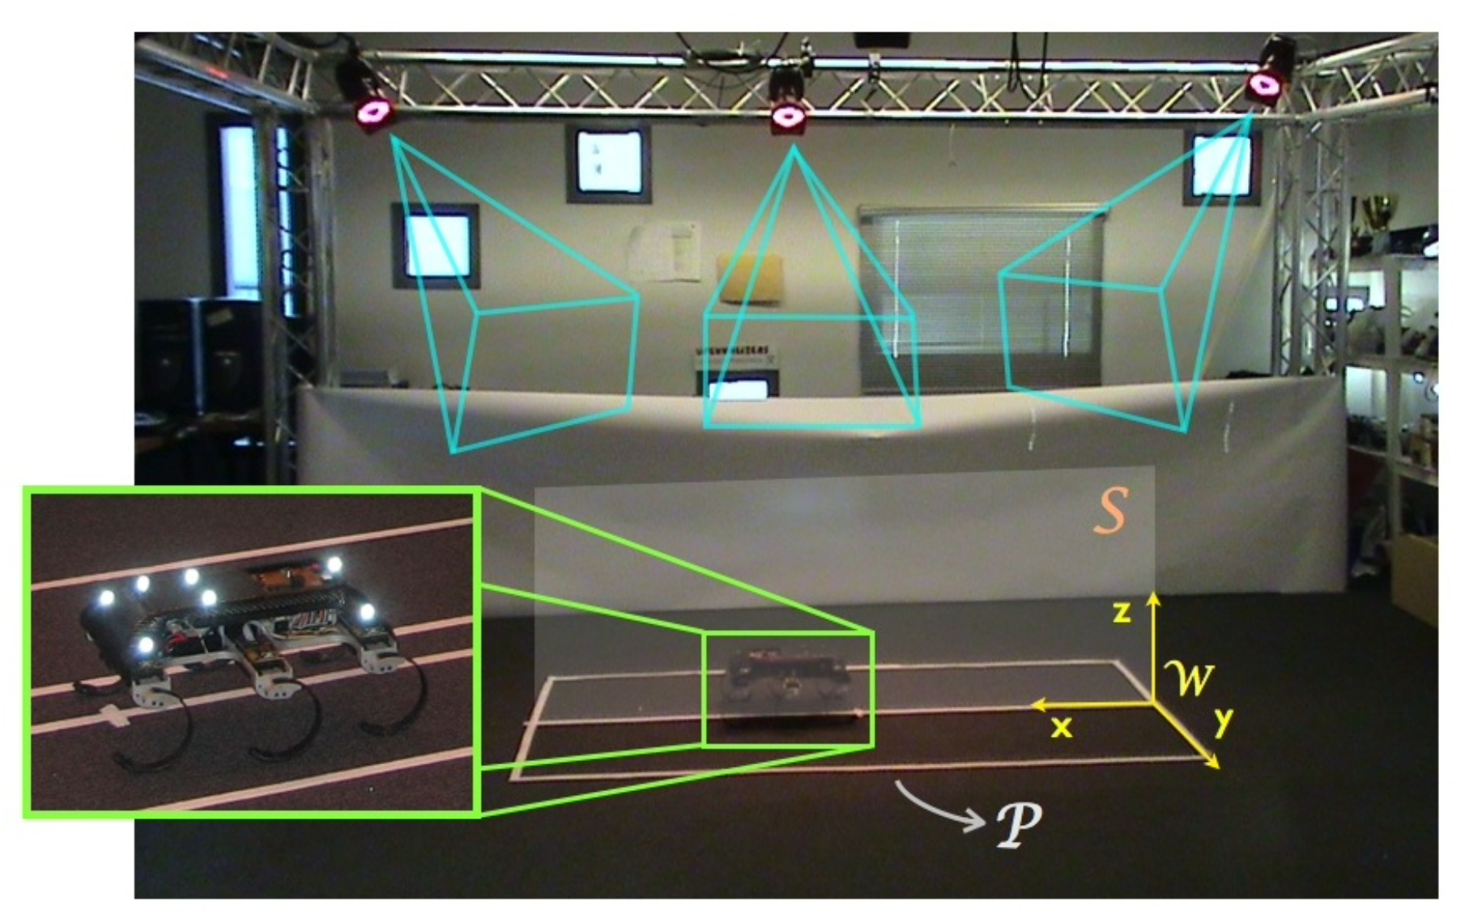
Sistema Vicon con 6 cámaras. En azul el espacio de visión de cada cámara. El espacio de trabajo Ƥ, el sistema de coordenadas global W, y el plano sagital S se muestran como referencia.
Komsuoglu, H., Majumdar, A., Aydin, Y. O., & Koditschek, D. E. (2014). Characterization of dynamic behaviors in a hexapod robot. In Experimental Robotics (pp. 667-684). Springer, Berlin, Heidelberg

Slide 6
Position and orientation
La posición y orientación de un cuerpo rígido en el espacio se denomina pose. Las traslaciones y rotaciones se utilizan para representar la pose de un cuerpo.
El número mínimo de coordenadas necesarias para ubicar un cuerpo en un espacio euclidiano es seis.
Un marco de referencia de coordenadas {i} consiste en un origen, denotado por O_{i}, y una tríada de vectores de base mutuamente ortogonales, denotados como x_{i}, y_{i}, z_{i}, que están todos fijos dentro de un cuerpo particular.
Siciliano, B., Khatib, O., & Kröger, T. (Eds.). (2008). Springer handbook of robotics (Vol. 200). Berlin: springer

Slide 7
Pose
La pose de un cuerpo debe expresarse en relación con algún otro cuerpo, por lo que puede expresarse como la pose de un marco de coordenadas en relación con otro.
De manera similar, los desplazamientos de un cuerpo rígido se pueden expresar como los desplazamientos entre dos marcos de coordenadas, uno de los cuales puede denominarse móvil (moving), mientras que el otro puede denominarse fijo (fixed).
Esto indica que el observador está ubicado en una posición estacionaria dentro del marco de referencia fijo.
Siciliano, B., Khatib, O., & Kröger, T. (Eds.). (2008). Springer handbook of robotics (Vol. 200). Berlin: springer

Slide 8
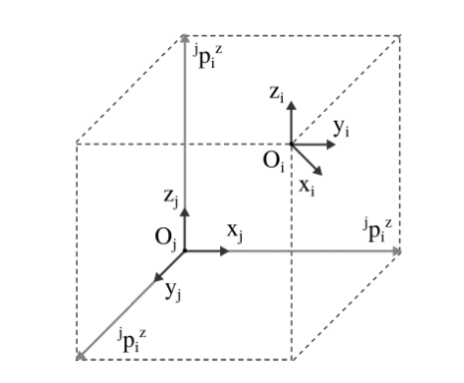
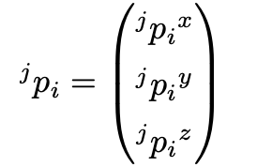
Posición y desplazamiento
La posición del origen del marco de coordenadas {i} en relación con el marco de coordenadas {j} se puede indicar mediante un vector de 3×1.
Los componentes de este vector son las coordenadas cartesianas de O_{i} en el marco {j}, que son las proyecciones del vector ^{j}p_{i} sobre los ejes correspondientes.

Slide 9
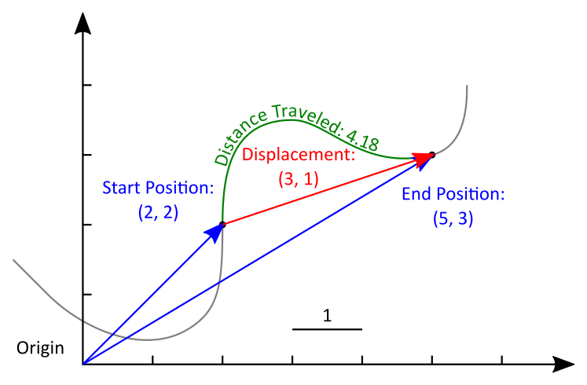
Posición y desplazamiento
Una traslación es un desplazamiento en el que ningún punto del cuerpo rígido permanece en su posición inicial y todas las líneas rectas del cuerpo rígido permanecen paralelas a sus orientaciones iniciales.
Así, cualquier representación de posición puede usarse para crear una representación de desplazamiento, y viceversa.

Slide 10
Orientación y rotación
Hay una amplitud mayor en la representación de la orientación respecto a la posición, como matrices de rotación, ángulos de Euler, o cuaterniones.
Una rotación es un desplazamiento en el que al menos un punto del cuerpo rígido permanece en su posición inicial y no necesariamente todas las líneas del cuerpo permanecen paralelas a sus orientaciones iniciales.
Siciliano, B., Khatib, O., & Kröger, T. (Eds.). (2008). Springer handbook of robotics (Vol. 200). Berlin: springer

Slide 11
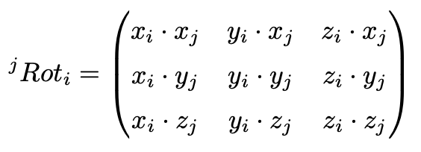
Orientación y rotación
La orientación del marco de coordenadas {i} en relación con el marco de coordenadas {j} se puede denotar expresando los vectores base x_{i}, y_{i}, z_{i} en términos de los vectores base x_{j}, y_{j}, z_{j}.
Esto produce ^{j}x_{i}, ^{j}y_{i}, ^{j}z_{i}, que se puede escribir como una matriz de 3×3 conocida como matriz de rotación. Los componentes de ^{j}Rot_{i} son los productos punto de los vectores base de los dos marcos de coordenadas.

Slide 12
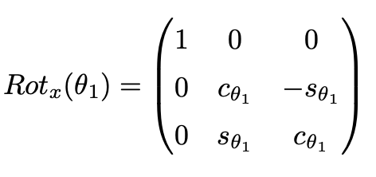
Orientación y rotación
Debido a que los vectores base son vectores unitarios y el producto escalar de dos vectores unitarios cualquiera es el coseno del ángulo entre ellos, los componentes se conocen comúnmente como cosenos directores (direction cosine).
Una rotación elemental del marco {i} alrededor del eje x_{j} a través de un ángulo θ se expresa como

Slide 13
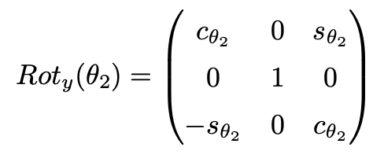
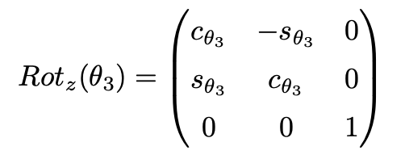
Orientación y rotación
De la ecuación anterior, c_{θ} y s_{θ} son el coseno y el seno del ángulo θ, respectivamente; mientras que la misma rotación sobre el eje y^{j} se expresa por
y sobre el eje z_{j} se expresa por

Slide 14
Orientación y rotación
Debido a que los vectores base del marco de coordenadas {i} son mutuamente ortonormales, al igual que los vectores base del marco de coordenadas {j}, las columnas de ^{j}Rot_{i} formadas a partir del producto escalar de estos vectores también son mutuamente ortonormales.
La orientación del marco de coordenadas {j} relativo al marco de coordenadas {i} es la matriz de rotación ^{i}Rot_{j} cuyas filas son las columnas de la matriz ^{j}Rot_{i}.
Grood, E. S., & Suntay, W. J. (1983). A joint coordinate system for the clinical description of three-dimensional motions: application to the knee. Journal of biomechanical engineering, 105(2), 136-144

Slide 15
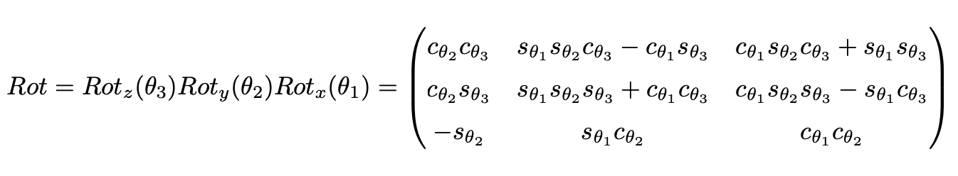
Orientación y rotación
Una matriz de rotación general se puede pensar en una secuencia de tres rotaciones, una alrededor de cada eje.
Tal secuencia de rotaciones se puede representar como el producto de matrices
Slabaugh, G. G. (1999). Computing Euler angles from a rotation matrix. Retrieved on August, 6(2000), 39-63

Slide 16
Orientación y rotación
Para una representación mínima, la orientación del marco de coordenadas {i} con respecto al marco de coordenadas {j} se puede representar como un vector de tres ángulos (γ, φ, ψ)^{T}. Estos ángulos se conocen como ángulos de Euler y cada uno representa una rotación alrededor de un eje de un marco de coordenadas en movimiento.
Tomando el marco móvil {i} y el marco fijo {j}, γ es la rotación sobre el eje z del marco {i}, φ es la rotación sobre el eje y girado del marco {i}, y ψ es la rotación sobre el eje x rotado dos veces del marco {i}, para indicar los ángulos Euler ZYX.
Notes:
gama, phi, psi

Slide 17
Orientación y rotación
La orientación se puede describir mediante matrices de rotación y ángulos de Euler. En el primer caso se necesitan 9 parámetros, mientras que en el último caso solo 3.
Las matrices, contrariamente a los ángulos de Euler, son convenientes para los cálculos, sin embargo, no brindan una imagen rápida y clara de la orientación.
Por otro lado, una representación de la orientación con ángulos de Euler siempre exhibe una singularidad cuando la primera y la última rotación ocurren alrededor del mismo eje.
Orsag, M., Korpela, C., Oh, P., & Bogdan, S. (2018). Coordinate Systems and Transformations. In Aerial Manipulation (pp. 19-31). Springer, Cham.
Notes:
gama, phi, psi

Slide 18
Orientación y rotación
Los cuaterniones están representados por cuatro números reales que amplían los números complejos, con operaciones de suma y multiplicación definidas por reglas especiales.
Un cuaternión qˆ se define como la suma de los cuatro componentes qˆ=q₀+q₁+ q₂+q₃. La parte vectorial, q₁, q₂, q₃, representa el eje de rotación, y la parte escalar, q₀, corresponde al ángulo de rotación.
Los cuaterniones no sufren singularidades como los ángulos de Euler.
Kuipers, J. B. (1999). Quaternions and rotation sequences: a primer with applications to orbits, aerospace, and virtual reality. Princeton university press
Notes:
gama, phi, psi

Slide 19
Roll
Pitch
Yaw
Gimbal lock
Euler angles
https://www.chenshiyu.top/blog/2020/05/31/The-Relationship-Between-Rotation-Matrix-Euler-Angles-and-Quaternion/

Slide 20
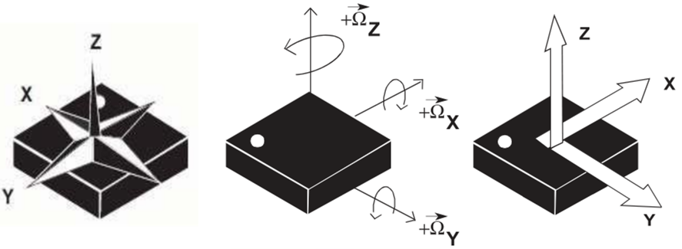
Mediciones de los sensores inerciales
Cada uno de los sensores inerciales, y magnéticos, proporciona un tipo diferente de señal de acuerdo con el fenómeno físico medido.

Slide 21

Acelerómetro
Mide la aceleración estática y dinámica en el marco del cuerpo. El vector de aceleración medido, A→, se compone de: a→, la aceleración dinámica; g→, la aceleración estática dada la gravedad; ªO→, el desplazamiento (offset) del acelerómetro; y ªv→, un componente de ruido de medición.
El vector a→ se puede expresar en unidades métricas (m/s²) o en gravitaciones g, donde 1g = 9,81 m/s². Una matriz llamada ªS proporciona una normalización de los diferentes factores de escala asociados a cada eje detectado
Veltink, P. H., Bussmann, H. J., De Vries, W., Martens, W. J., & Van Lummel, R. C. (1996). Detection of static and dynamic activities using uniaxial accelerometers. IEEE Transactions on Rehabilitation Engineering, 4(4), 375-385
Notes:
gama, phi, psi

Slide 22
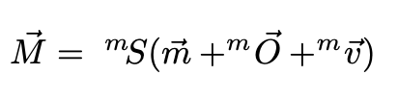
Magnetómetro
Mide el campo magnético en el marco del cuerpo. El vector magnético medido M→, se compone de: m→, el campo magnético; ^{m}O→, la compensación (offset) del magnetómetro; y ^{m}v→, un componente de ruido de medición.
El vector m→ se puede expresar en Gauss (G) o Microteslas (μT), donde 1G = 100μT. Al igual que con los acelerómetros, una matriz ^{m}S proporciona un factor de escala para la normalización
Fourati, H., & Belkhiat, D. E. C. (2016). Multisensor attitude estimation: fundamental concepts and applications. CRC Press
Notes:
gama, phi, psi

Slide 23

Giroscopio
Mide la tasa de rotación en el marco del cuerpo. El vector de giroscopio medido, G→, se compone de: ω→, la tasa de rotación; ^{g}O→, la compensación (offset) de sesgo del giroscopio; y ^{g}v→, un componente de ruido de medición.
El vector ω→ se puede expresar en grados por segundo (◦/s) o radianes por segundo (rad/s), donde 360º = 2πrad. Una matriz ^{g}S proporciona un factor de escala para la normalización.
Titterton, D., Weston, J. L., & Weston, J. (2004). Strapdown inertial navigation technology (Vol. 17). IET.
Notes:
gama, phi, psi

Slide 24
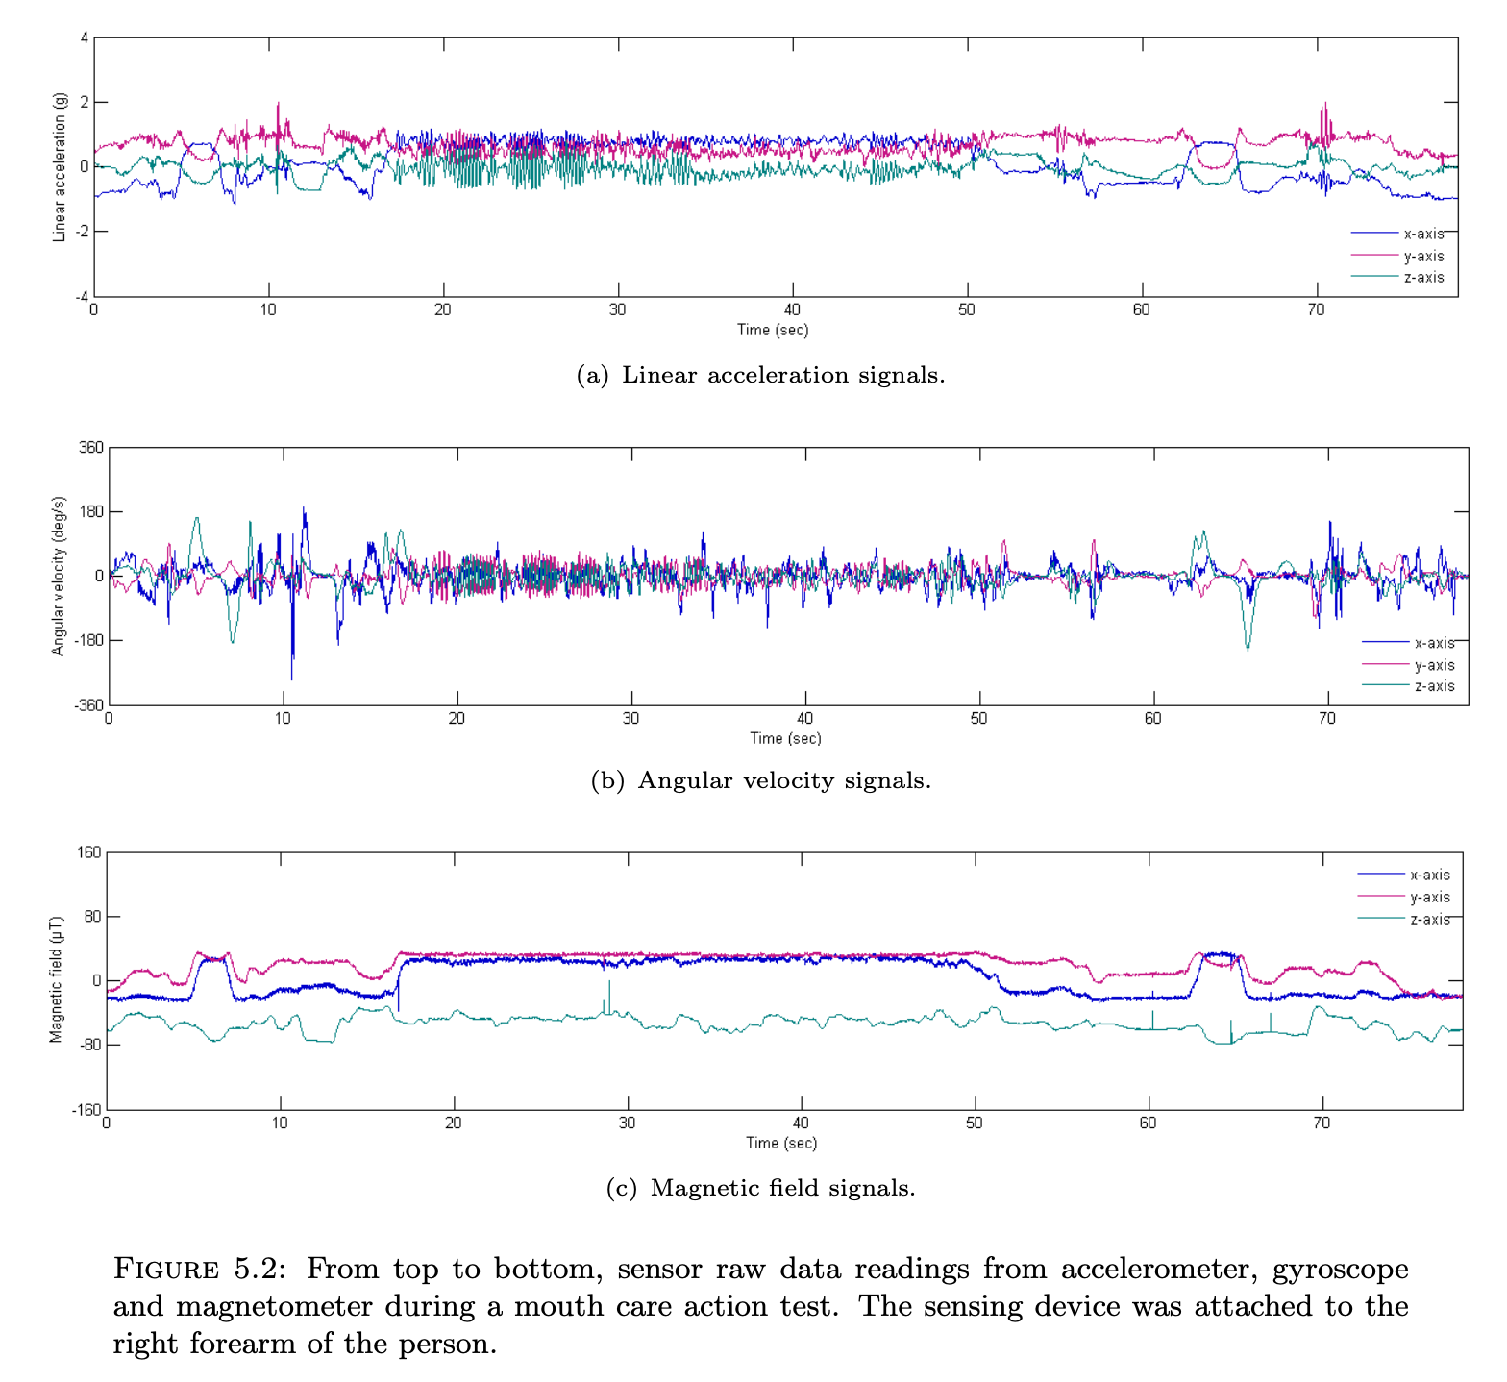

Slide 25
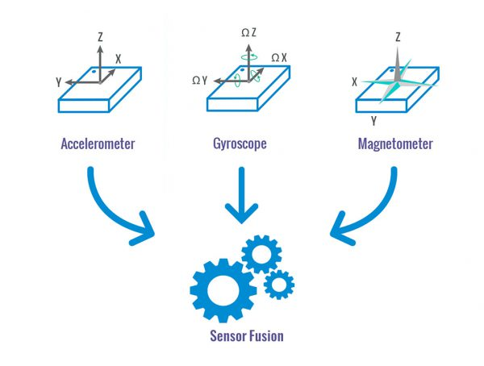
Algoritmos de estimación de orientación
Los principales algoritmos utilizados para estimar la orientación de un cuerpo, basados en lecturas de sensores inerciales y magnéticos, se dividen en cuatro familias:
Integración,
Vectores de observación,
Filtros de Kalman, y
Filtros complementarios.

Slide 26

Integración del giroscopio
Proporciona una estimación de la rotación relativa a partir de una rotación inicial conocida:
donde q_{t}ˆ es la orientación estimada, en representación de cuaterniones basada en el cuaternión de 4×1 q_{t}ˆ = [q ,eˆ^{T}]^{T}, donde q es la parte escalar, y eˆ= [q₁, q₂, q₃]^{T} es la parte vectorial; ∆_{t} es el período de muestreo; w→ es el vector de velocidad angular en radianes por segundo; y ⊗ es el operador de multiplicación de cuaterniones.
Sabatini, A. M. (2005). Quaternion-based strap-down integration method for applications of inertial sensing to gait analysis. Medical and Biological Engineering and Computing, 43(1), 94-101

Slide 27
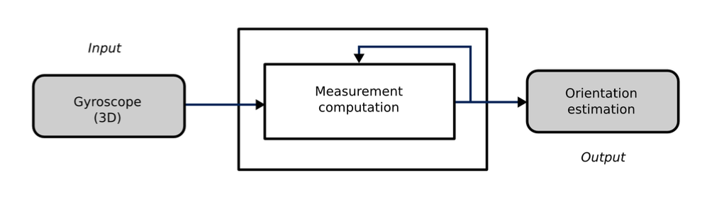
Estructura de integración del giroscopio

Slide 28
Integración del giroscopio
Como la velocidad angular medida por los giroscopios se integra directamente, este método proporciona estimaciones uniformes incluso durante movimientos rápidos.
Sin embargo, el proceso de integración tiene dos desventajas significativas:
Cualquier sesgo en el vector de velocidad angular dará como resultado un error acumulativo creciente en la orientación estimada.
Se debe conocer de antemano la orientación inicial del dispositivo.
En la práctica, una estimación integrada presentará un error de deriva en cada paso debido al ruido, sesgo, y errores de integración numérica.
Young, A. D., Ling, M. J., & Arvind, D. K. (2011, April). IMUSim: A simulation environment for inertial sensing algorithm design and evaluation. In Proceedings of the 10th ACM/IEEE International Conference on Information Processing in Sensor Networks (pp. 199-210). IEEE

Slide 29
Vector de observación
Proporcionan una estimación de la orientación relativa a un marco de coordenadas mundial fijo. Al medir la posición de dos o más vectores en el marco de coordenadas local de un dispositivo y compararlos con la posición conocida de los vectores en un marco de coordenadas fijo, se puede calcular la rotación entre los dos marcos.
Para realizar el seguimiento de la orientación, los vectores de referencia utilizados son la dirección de la aceleración dada la gravedad, y la dirección del vector del campo magnético terrestre proyectado en el plano horizontal terrestre.
Ref.
Notes:
gama, phi, psi

Slide 30
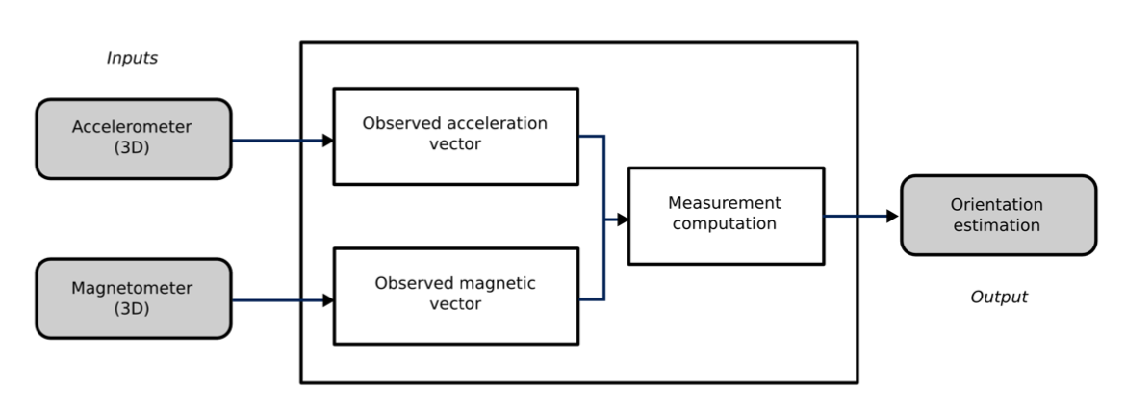
Estructura de vector de observación

Slide 31
Vector de observación
Estos algoritmos no sufren el error de deriva del giroscopio, pero dependen de mediciones confiables del magnetómetro y el acelerómetro, y dado que no hay pasos de corrección, este enfoque sólo es preciso para rastrear objetos que se mueven lentamente.
Para proporcionar estimaciones precisas, que preservan la respuesta de alta frecuencia de la integración del giroscopio de velocidad y la estimación absoluta proporcionada por la observación del vector, se utilizan algoritmos de fusión de datos, e.g., filtros de Kalman.
Brückner, H. P., Spindeldreier, C., Blume, H., Schoonderwaldt, E., & Altenmüller, E. (2012, May). Evaluation of inertial sensor fusion algorithms in grasping tasks using real input data: Comparison of computational costs and root mean square error. In Wearable and Implantable Body Sensor Networks, International Workshop on (pp. 189-194). IEEE Computer Society.
Notes:
gama, phi, psi

Slide 32
Filtro de Kalman
Los algoritmos basados ​​en el filtro de Kalman utilizan el conocimiento de la dinámica esperada de un sistema para predecir los estados futuros del sistema dado tanto el estado actual como un conjunto de entradas de control.
Esta familia de algoritmos comprende estimadores óptimos con respecto a la minimización de la covarianza del error. Uno de estos algoritmos se basa en dos pasos principales que están conectados en una relación de retroalimentación: un paso de cálculo de medición con un esquema de selección de vectores y la aplicación de un paso de filtro de Kalman (KF).
Simon, D. (2001). Kalman filtering. Embedded systems programming, 14(6), 72-79.
Notes:
gama, phi, psi

Slide 33
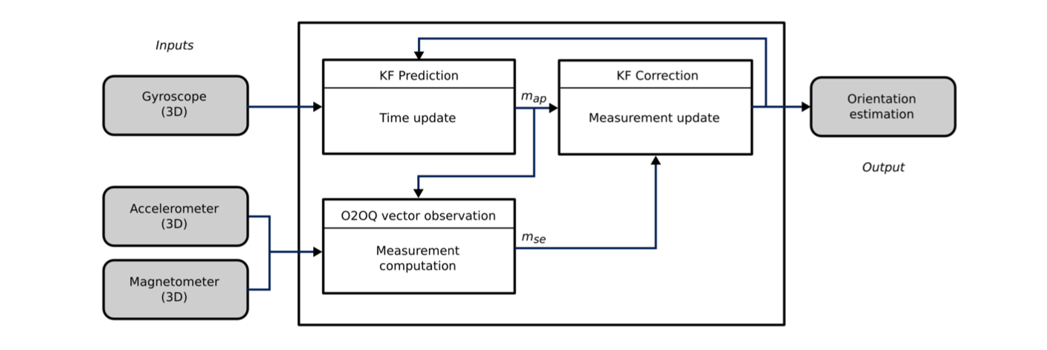
Estructura de un Filtro de Kalman

Slide 34
Filtro de Kalman
Una vez que se realiza la actualización de tiempo en el KF, la medida aproximada m_{ap} se envía al paso de cálculo de medida utilizando el algoritmo Optimal Two-Observation Quaternion (O2OQ).
Usando la medición aproximada m_{ap} y las lecturas del acelerómetro y el magnetómetro, el paso de cálculo de medición calcula la medición m_{se}, el cual se envía de vuelta al paso de actualización de medición en el KF y se utiliza como su medición de entrada.
Lee, J. K., & Park, E. J. (2009, May). A minimum-order kalman filter for ambulatory real-time human body orientation tracking. In 2009 IEEE International Conference on Robotics and Automation (pp. 3565-3570). IEEE
Notes:
gama, phi, psi

Slide 35
Filtro de Kalman
En el paso de medición de cuaterniones, se usa un selector para elegir el vector de medición apropiado de acuerdo con las mediciones de los vectores de gravedad y campo magnético local. Además, el cuaternión se calcula utilizando el algoritmo O2OQ. El cuaternión q_{measured} se envía luego al siguiente paso y se trata como una medición de entrada de KF.
Durante la actualización de la medición del KF, se calculan la ganancia de Kalman, la estimación del estado a posteriori, y la matriz de covarianza del error a posteriori.
Notes:
gama, phi, psi

Slide 36
Filtro complementario
Los algoritmos de filtrado complementarios fusionan la información de los sensores magnéticos e inerciales para estimar la orientación local de los cuerpos.
Los filtros complementarios se pueden utilizar para combinar dos medidas diferentes de una señal común con diferentes propiedades de ruido para producir una única salida. Estos algoritmos toman en consideración las características espectrales complementarias de las señales ruidosas para calcular una estimación final.
Young, A. D. (2009, June). Comparison of orientation filter algorithms for realtime wireless inertial posture tracking. In 2009 Sixth International Workshop on Wearable and Implantable Body Sensor Networks (pp. 59-64). IEEE
Notes:
gama, phi, psi

Slide 37
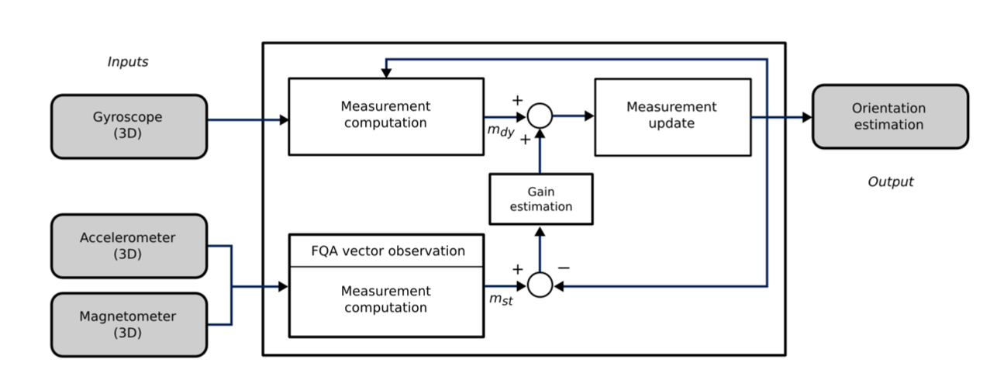
Estructura de un Filtro complementario

Slide 38
Filtro complementario
Estos algoritmos aprovechan la naturaleza complementaria de la información que ofrecen los datos del sensor de velocidad angular de alta frecuencia por un lado, y los acelerómetros y magnetómetros de baja frecuencia por el otro.
Utilizan una sola ganancia que se puede ajustar de forma adaptativa para lograr un rendimiento satisfactorio al rastrear dos o más tipos de movimiento diferentes. Combina la información estática proporcionada por el acelerómetro y el magnetómetro, indicada como m_{st}, y la información dinámica proporcionada por el giroscopio, indicada como m_{dy}.
Calusdian, J., Yun, X., & Bachmann, E. (2011, May). Adaptive-gain complementary filter of inertial and magnetic data for orientation estimation. In 2011 IEEE International Conference on Robotics and Automation (pp. 1916-1922). IEEE
Notes:
gama, phi, psi

Slide 39
Filtro complementario
Por lo tanto, a frecuencias más bajas, la salida del filtro se basa más en el cuaternión estático q_{s} calculado por el algoritmo FQA utilizando las aceleraciones y las mediciones del campo magnético local. A frecuencias más altas, la salida del filtro se basa más en la información dinámica de las mediciones de velocidad angular.
Finalmente, el valor óptimo para la ganancia del filtro depende de la aplicación o los movimientos a los que se someten los sensores. En general, si el sensor está sujeto a movimientos relativamente lentos, se prefiere una mayor ganancia de filtro. Por el contrario, si se necesita el sensor para rastrear movimientos relativamente rápidos, se elige una ganancia de filtro más pequeña.
Ref.
Notes:
gama, phi, psi

Slide 40
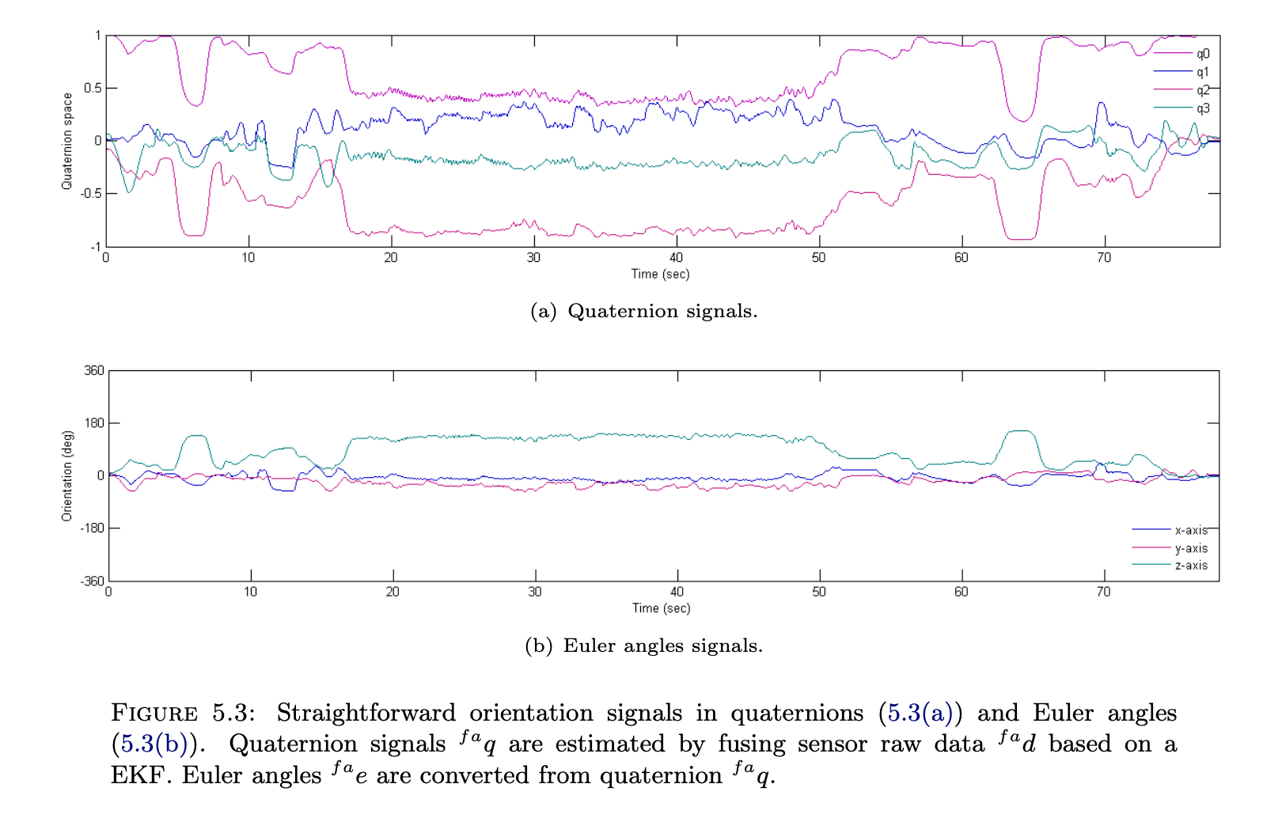

Slide 41
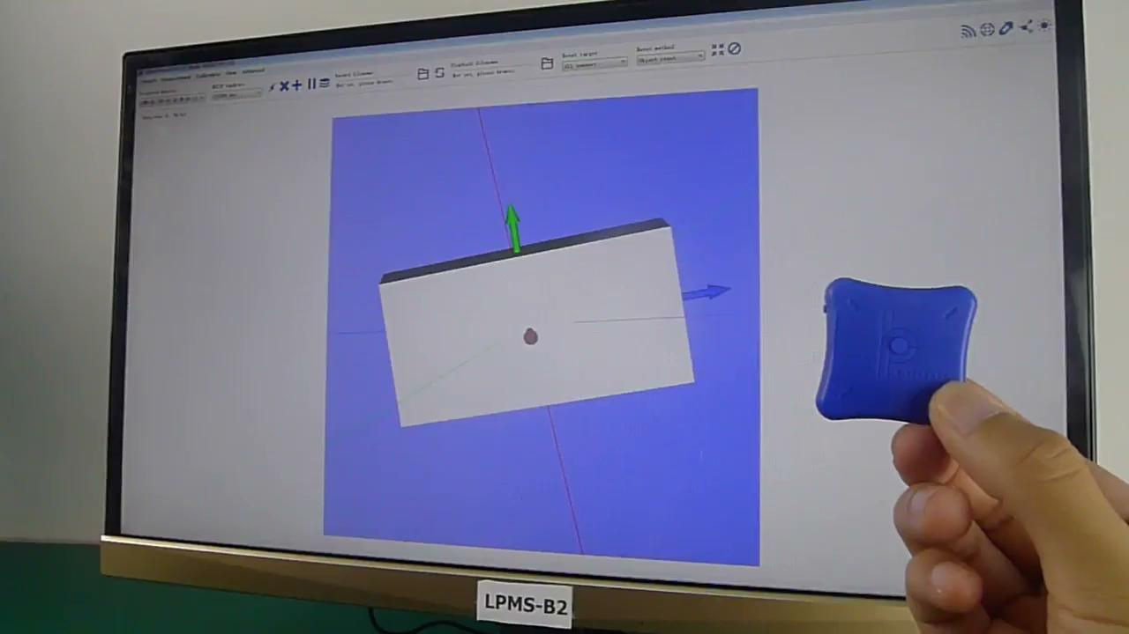
Orientación local de un IMU

Slide 42
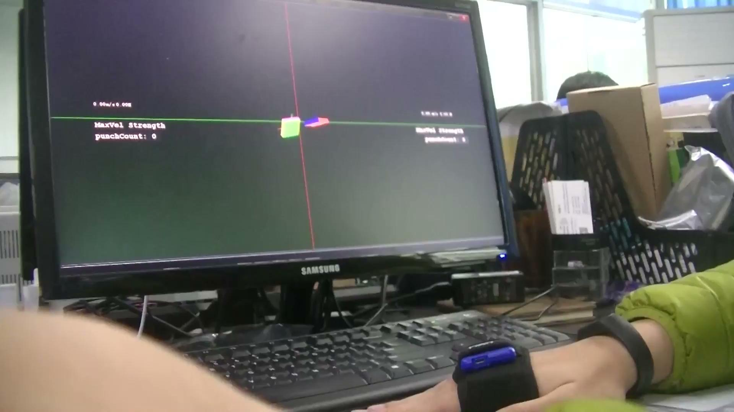
Orientación local de dos IMUs sujetos a segmentos anatómicos

Slide 43

¿Cuándo es suficiente usar datos crudos (raw)?
¿Y cuándo usar datos de alto nivel?

Slide 44
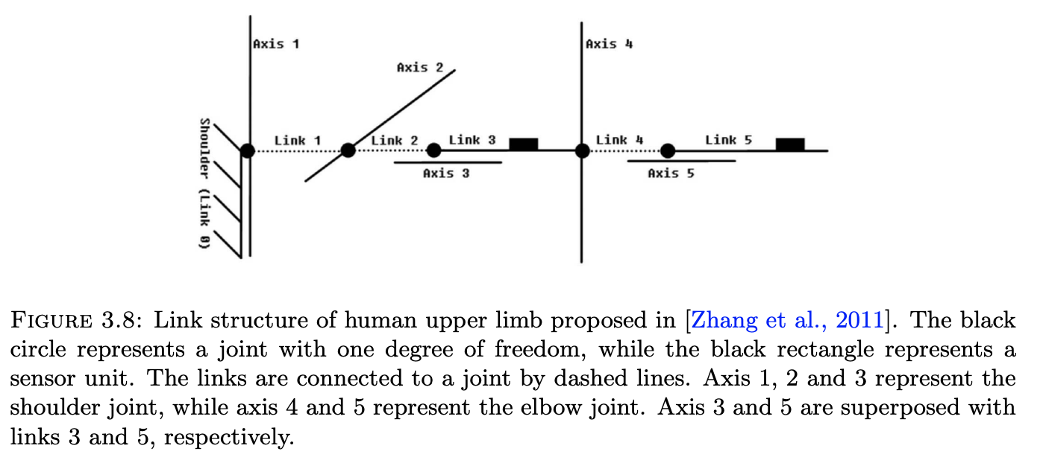
Combinación de sensores en modelo cinemático (Datos de muy alto nivel)

Slide 45
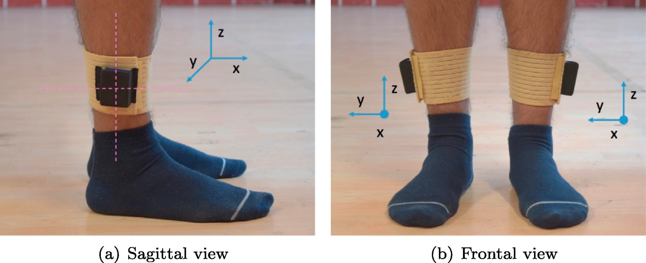
Señales de aceleración para detección del ciclo de la marcha

Slide 46
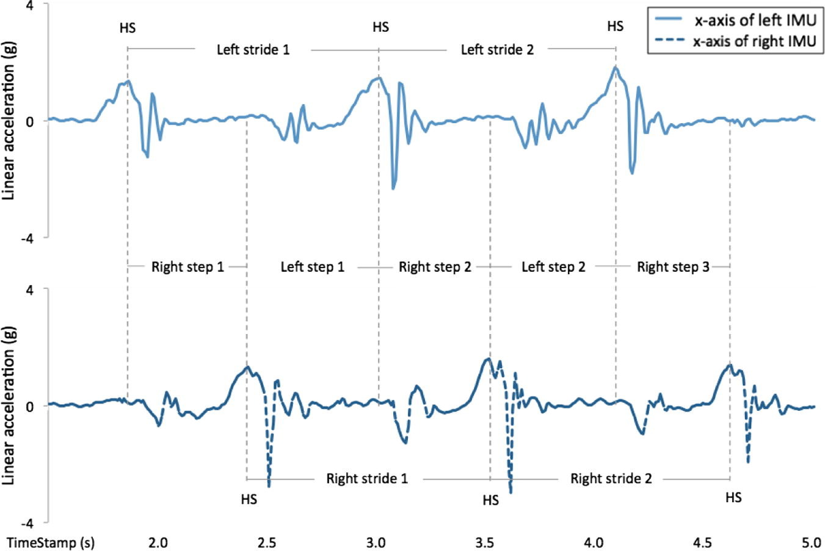
Señales de aceleración para detección del ciclo de la marcha

Slide 47
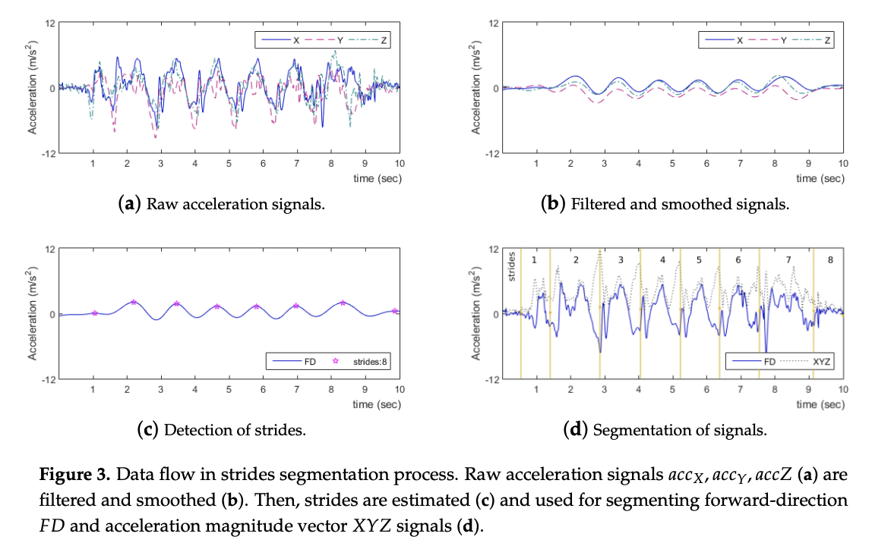
Detección de pasos en señales de aceleración

Slide 48
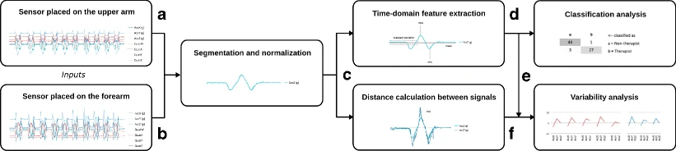
Medición de variabilidad a partir de señales de aceleración

Slide 49
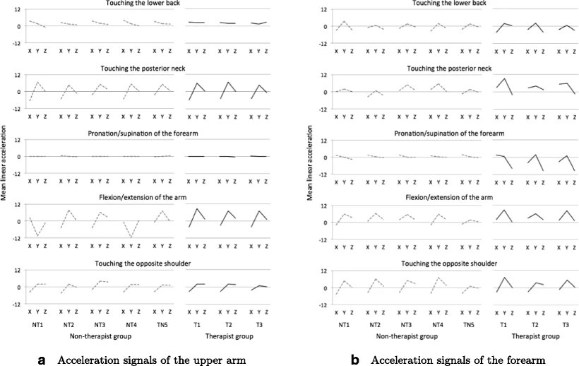
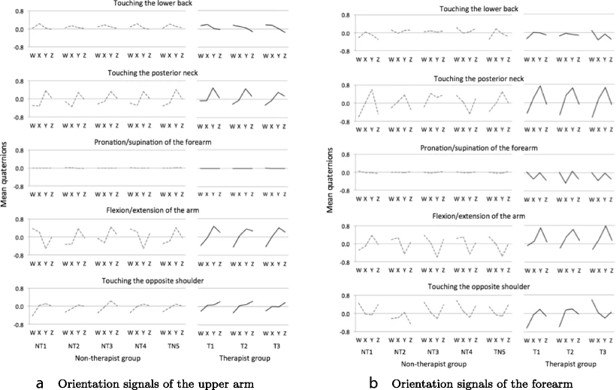
Medición de variabilidad a partir de señales de aceleración

Slide 50
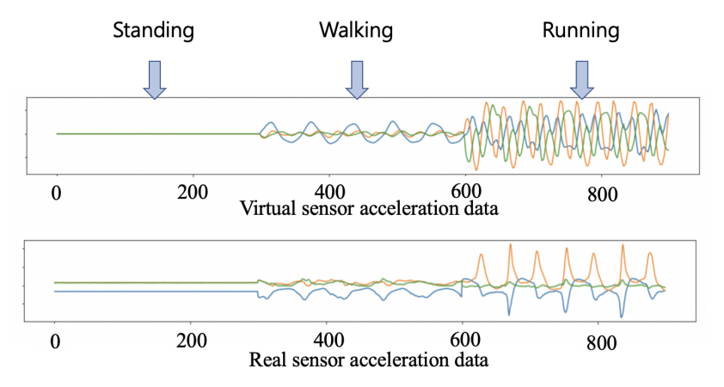
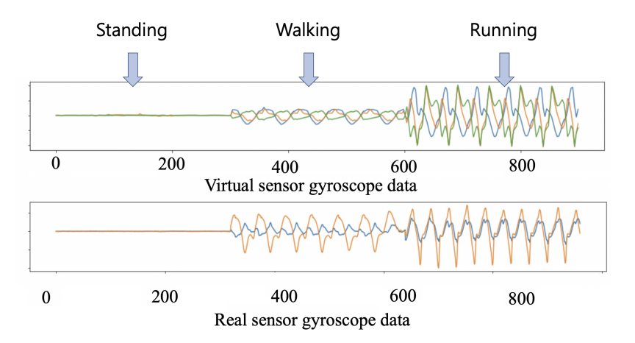
Reconocimiento de actividades con señales de acelerómetro y giroscopio

Slide 51


¿Preguntas?
hussein@cicese.mx

